Slide 1
Metodología de Análisis Institucional y Acciones de Fortalecimiento de CONADES

Slide 2
Ambos escenarios presentan oportunidades para el fortalecimiento de CONADES
Alianza por el Cambio
Incertidumbre.
Alianza de Gobierno
Consolidación de la estrategia actual
Desconocimiento de CONADES
Eficiencia a través alianzas público-privadas.
Proyectos como el PRODEC pueden resultar una amenaza en la consolidación
Oportunidades
La estrategia actual de CONADES permite eficiencias en la implementación y rápida ejecución
La estructura constitutiva de CONADES fue concebida con amplia participación de sectores públicos y privados
La complejidad del proceso de descentralización, permite la consolidación del espacio de CONADES, al proveer recursos técnicos, económicos y financieros

Slide 3
El objetivo de esta colaboración es el aprovechamiento de la coyuntura de la transición política, resulte en la consolidación de CONADES
1
Divulgar relevancia del Consejo Nacional de Desarrollo Sostenible
Análisis de la Demanda Institucional
Sistematización de la Estrategia
Definición de Hoja de Ruta
Divulgación de Resultados
2
Fortalecer las Capacidad de Gestión

Slide 4
Demandas Institucionales Identificadas
Análisis de la Demanda Institucional
Misión Fundacional de CONADES
Establecer y promover mecanismos de consulta permanente
Servir de enlace con organismos internacionales y órganos nacionales
Fomentar la cultura e intercambio de información y experiencias
Impulsar la elaboración y ejecución de políticas, estrategias, programas y proyectos
Movilización de Recursos
Divulgar acciones
Promover la creación de comités locales para el desarrollo sostenible
Perspectiva Integral Regional
Coordinación Regional
Enfoque Ambiental y de Desarrollo Sostenible
Espacios de Participación para la Sociedad Civil
Existen fuertes areas de coincidencia entre ambas dimensiones

Slide 5
Sistematizar la Estrategia
Sistematizar la estrategia de CONADES para la Coordinación y Ejecución de programas través de
una reconstrucción de hitos y acciones relevantes
análisis de la evolución de las capacidades funcionales
1996
2006
2009
Programas de Desarrollo Sostenible
Eje del Análisis
Analizar la evolución del desempeño de CONADES en la movilización de recursos y la eficiencia en la ejecución de los programas de desarrollo sostenible

Slide 6
Dimensiones de la Sistematización
Político
Administrativos y Legales
Tendencias
Ambiente Operativo Externo
CONADES
Estructura organizacional
Evaluación de Desempeño e Incentivos
Personal
Infraestructura
Normas, Reglamentos y Procesos
Redes y vínculos
Ambiente Operativo Interno
Desempeño de la Organización
Capacidad de la Organización
Eficiencia
Relevancia
Sostenibilidad

Slide 7
Hoja de Ruta para la Consolidación
Definir Objetivos Esperados
Nuevos roles
Nuevos Actores
Líneas de Acción para el desarrollo de capacidades
Plan de Capacidades Funcionales para cumplir con las funciones esperadas de acuerdo al cruce entre demanda institucional y misión constitutiva
CONADES

Slide 8
Divulgación de Resultados
Documento Ejecutivo
Valor Agregado
Lecciones Aprendidas y Recomendaciones
Directrices para la Evolucion
Plan de Divulgacion

Slide 9
2
Fortaleciendo las Capacidades Institucionales
Construyendo sobre los análisis de capacidades realizados con los proyectos, se han identificado algunas áreas prioritarias de fortalecimiento

Slide 10
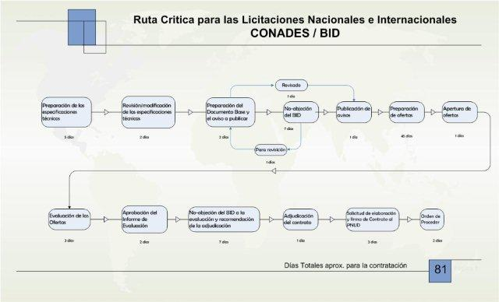
Estandarización de los Procesos en Adquisiciones
En consistencia con los recomendaciones realizadas por el BID, se definirá un modelo consensuado para asegurar la eficiencia en los procesos de adquisiciones
Diagnostico de las rutas Criticas
Definición de Vulnerabilidad de los procesos por proyectos
Organigrama, definición de perfiles y flujos
Herramienta de Apoyo

Slide 11
Plan de Trabajo
Marzo
Abril
Mayo
Junio
Productos
Análisis de la Demanda Institucional
Divulgar relevancia del Consejo Nacional de Desarrollo Sostenible
Sistematización de la Estrategia
Entrevistas en Campo
Definición de la Hoja de Ruta
Divulgación de resultados
Fortalecimiento de la Gestión
Definición de Rutas Criticas y Vulnerabilidades
Diseño Organizacional
Diseño de Herramienta

Slide 12
Metodología de Análisis Institucional y Acciones de Fortalecimiento de CONADES

